Slide 1

Как ИИ помага да разберем химията на храните
От етикетите в магазина до приложението в джоба — откриваме вредните съставки с помощта на изкуствен интелект.
ХИМИЯ НА ХРАНИТЕ
ИЗКУСТВЕН ИНТЕЛЕКТ
ЗДРАВОСЛОВНО ХРАНЕНЕ

Slide 2
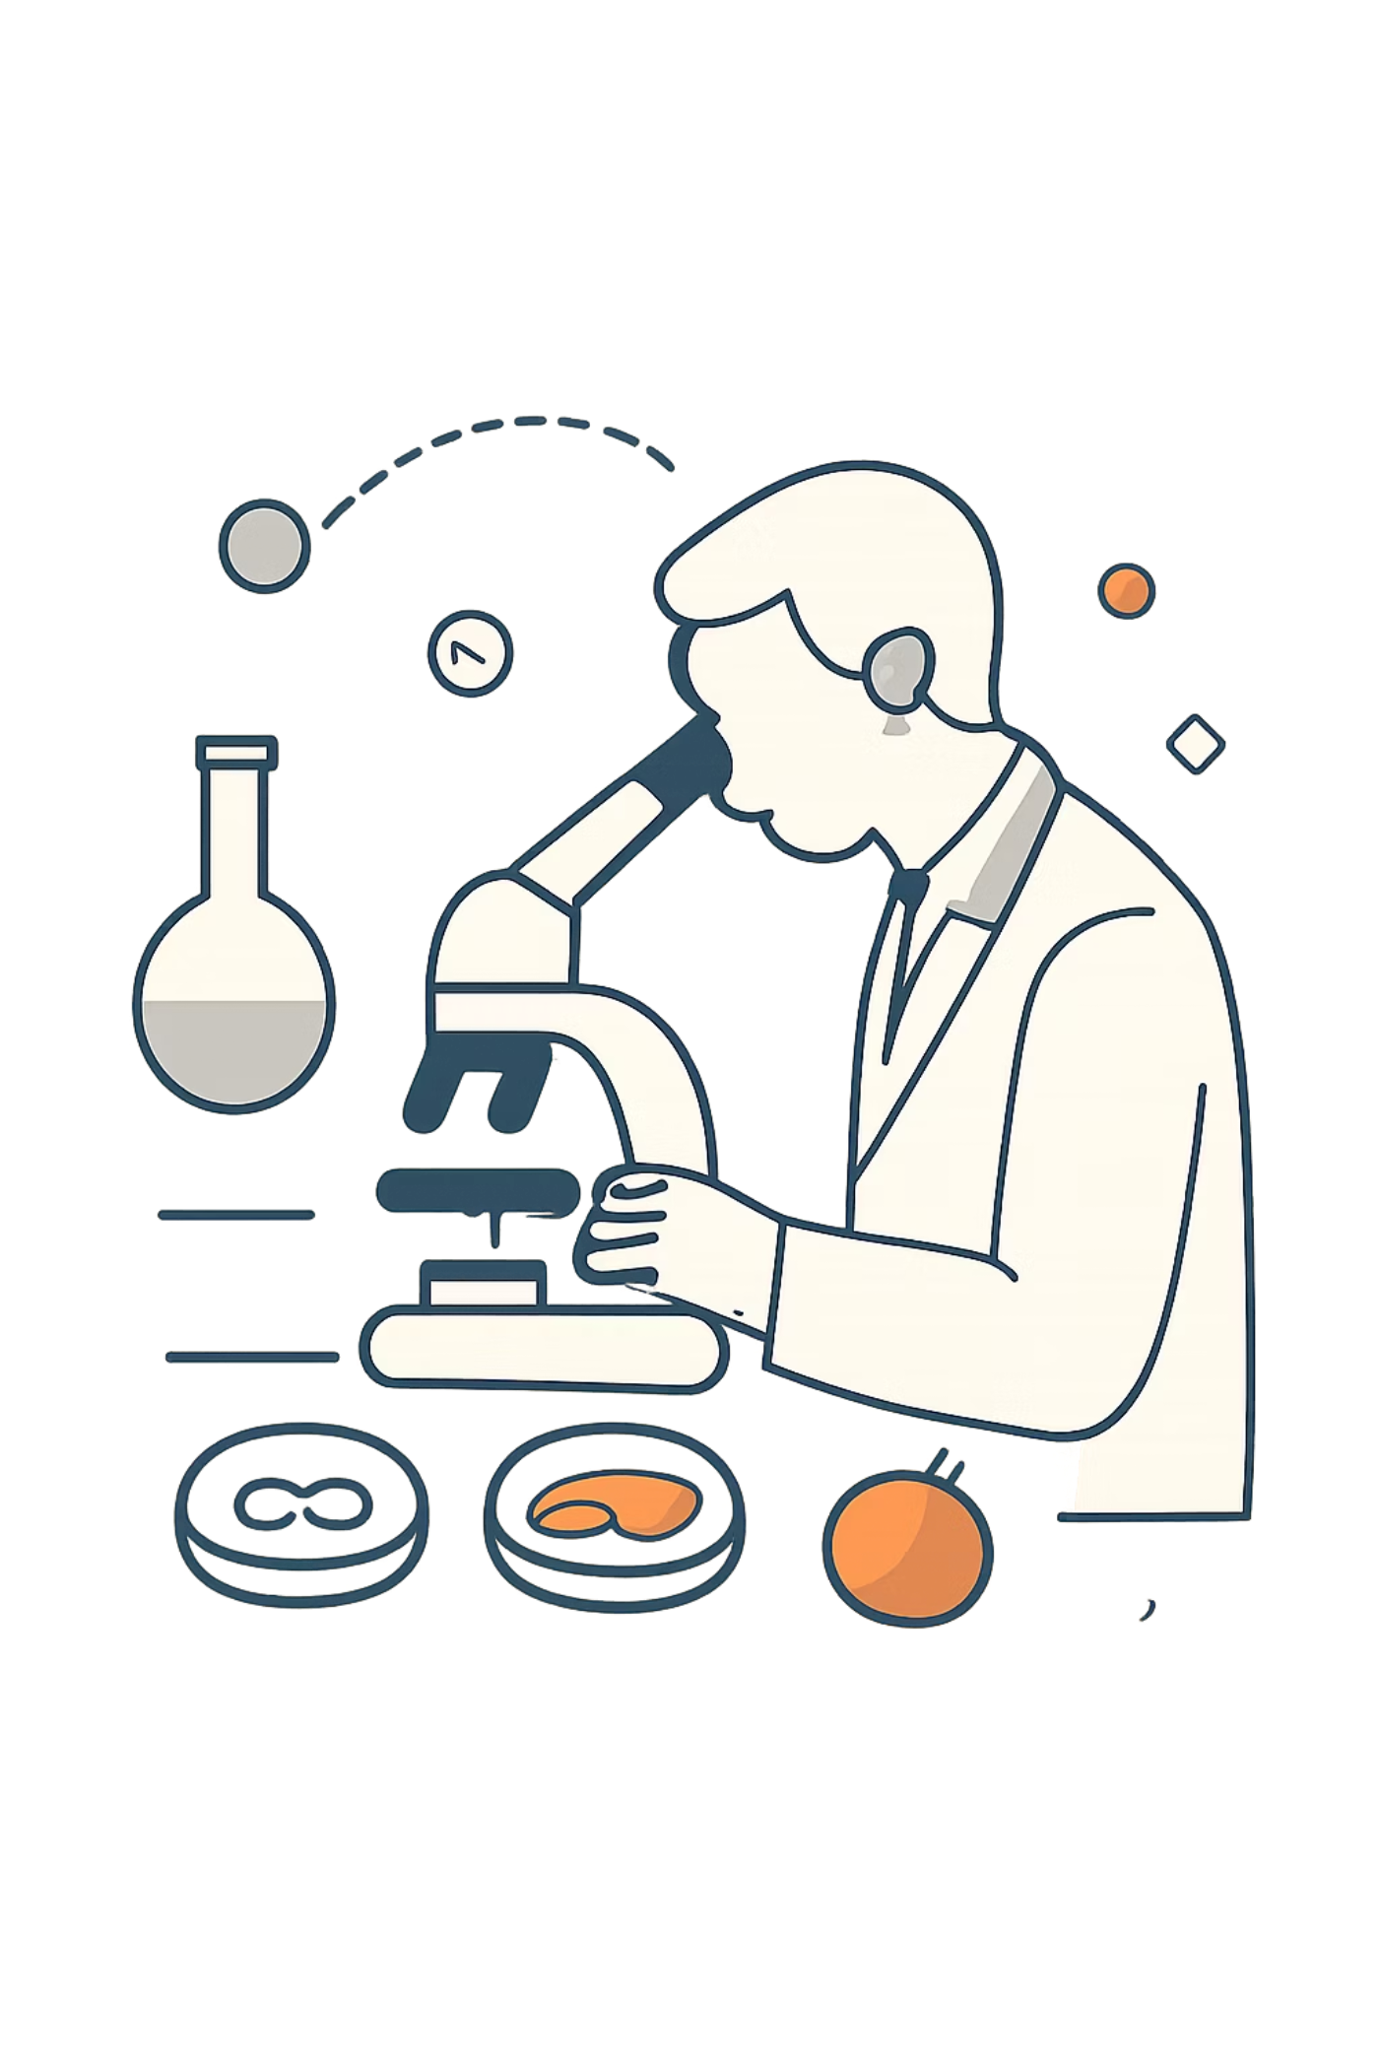
Какво е химия на храните?
Химията на храните изучава състава, свойствата и промените, които претърпяват храните. Тази наука е от ключово значение, защото влияе върху:
🍽️ Качество
🔬 Безопасност
Вкус, текстура и външен вид на продуктите
Предотвратяване на вредни реакции и замърсявания
📦 Съхранение
Удължаване на срока на годност чрез научни методи

Slide 3
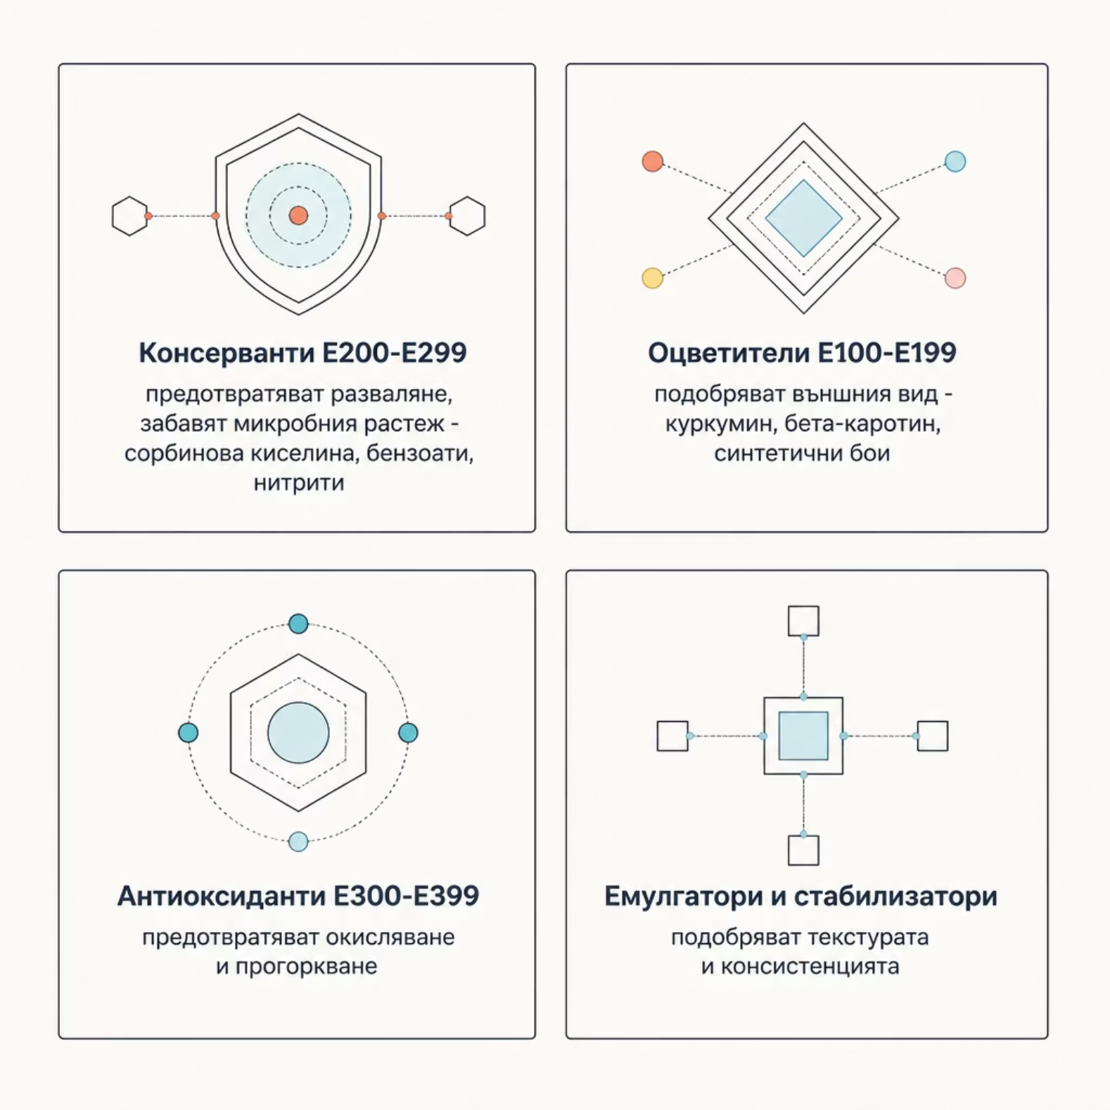

Хранителни добавки — E-кодовете
Е-кодовете са стандартизирано означение за хранителни добавки, използвано в целия ЕС. Всяка група има своя функция:
Консерванти (Е200–Е299) — забавят развалянето
Оцветители (Е100–Е199) — подобряват външния вид
Антиоксиданти (Е300–Е399) — предпазват от окисляване
Емулгатори — подобряват текстурата
Не всички Е-добавки са вредни — аскорбиновата киселина (Е300) е просто витамин С!

Slide 4
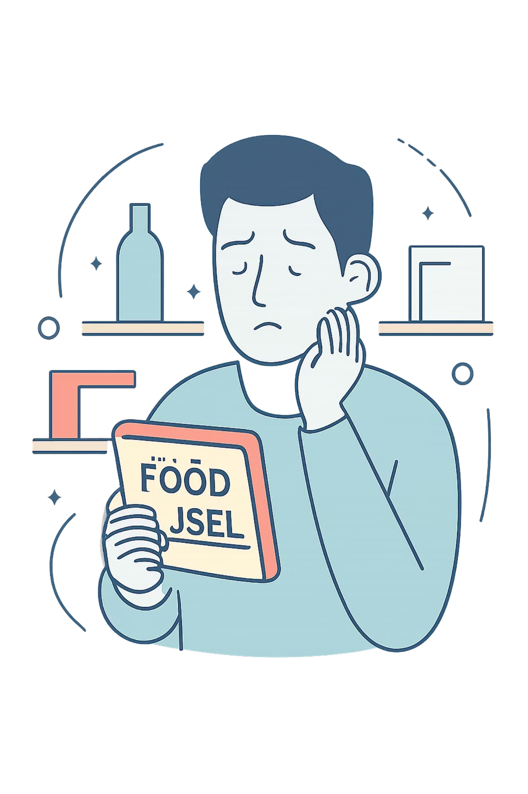

Четете ли етикетите на храните?
❓ Проблемът
Разбирате ли какво означават всички съставки? Колко от тях са наистина вредни за здравето?
🎯 Решение
Създаваме приложение с изкуствен интелект, което разпознава вредни съставки директно от снимка на етикета.
💡 Ползите
Здравословно хранене, информиран избор при пазаруване и лесно разпознаване на алергени.

Slide 5





Технологиите, които ще използваме
Python
ChatGPT
Streamlit
Основен език за програмиране с богати библиотеки за обработка на данни
ИИ асистент за генериране и подобряване на кода чрез prompts
Бързо създаване на уеб приложения директно от Python скрипт
GitHub
EasyOCR
Съхранение, споделяне и публикуване на проекта
Библиотека с изкуствен интелект за разпознаване на текст от изображения

Slide 6


Какво е Vibe Coding?
Vibe Coding е модерен подход към програмирането с помощта на изкуствен интелект. Вместо да пишем всичко сами, ние:
Даваме инструкции (prompt)
ИИ генерира код
Ние анализираме и подобряваме
Описваме какво искаме да направи приложението
ChatGPT превръща идеята в работещ Python код
Разбираме, тестваме и доразвиваме резултата

Slide 7

Основни стъпки на проекта
Проучване
EasyOCR
Streamlit
Тестване
Дискусия
Проектът следва логична последователност — от проучването до реалното тестване с етикети от магазинни продукти.

Slide 8



Библиотеките на Python
1
2
Структура на проекта в GitHub
Проектът се състои от три основни файла:
Streamlit
EasyOCR
app.py — главният файл, стартира приложението
requirements.txt — списък с всички библиотеки
README.md — описание на проекта (по желание)
Създава уеб интерфейса на приложението
„Учи се" да чете различни шрифтове и езици, разпознава текст от етикети
Накрая публикуваме приложението директно от GitHub към share.streamlit.io с един клик!
3
4
Pillow (PIL)
NumPy
Работи със снимки — подобрява качество, контраст и цветове
Превръща изображението в числа и помага на EasyOCR да го обработи

Slide 9
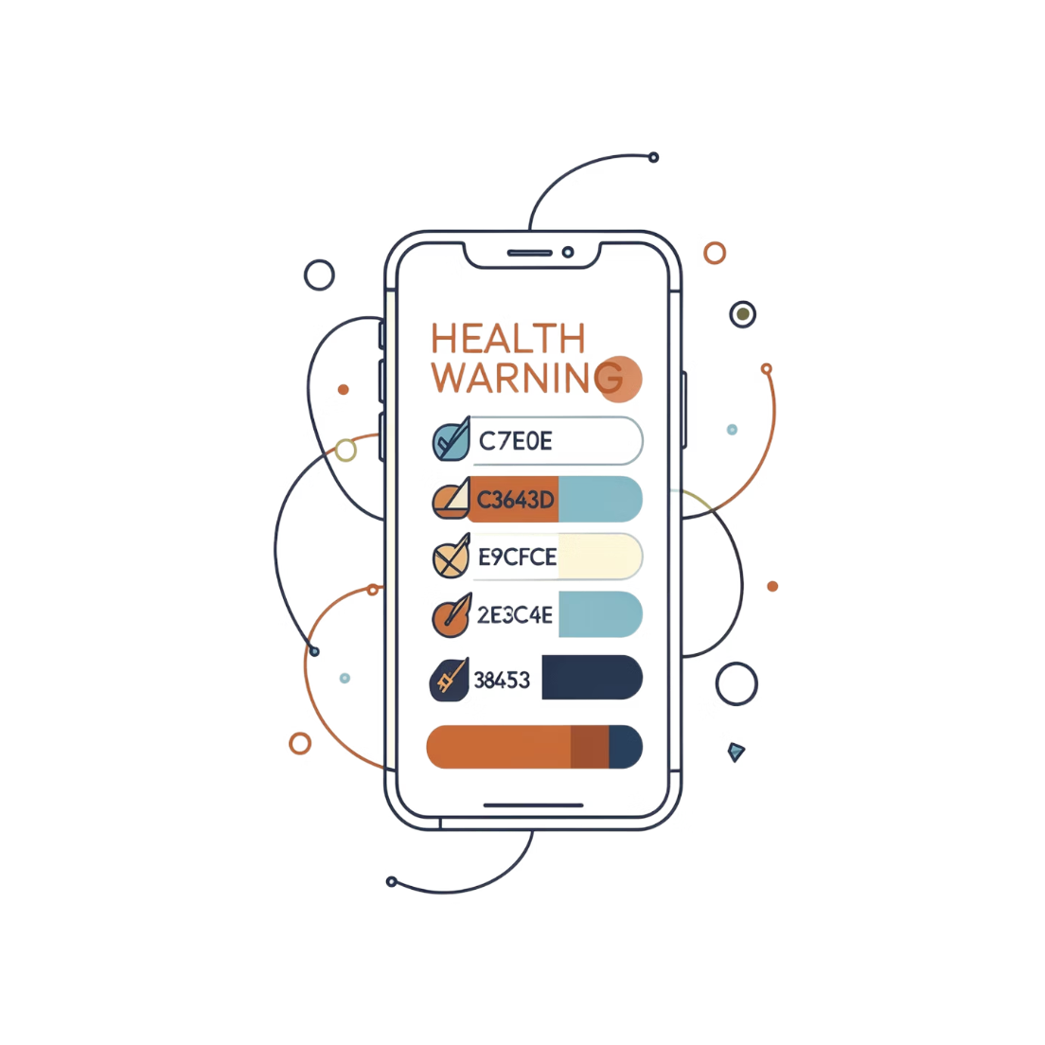


Резултати от приложението
Примерни открити вредни съставки:
E621 — Мононатриев глутамат
E250 — Натриев нитрит
E407 — Карагенан
Консервант в месни продукти. Риск от онкологични заболявания.
Сгъстител в млечни продукти. Сомнения за възпаления в червата.
Подсилвател на вкуса. Може да предизвика главоболие и сърцебиене.
E450 — Дифосфати
Нарушават калциево-фосфорния баланс. Рискови за бъбреците.

Slide 10
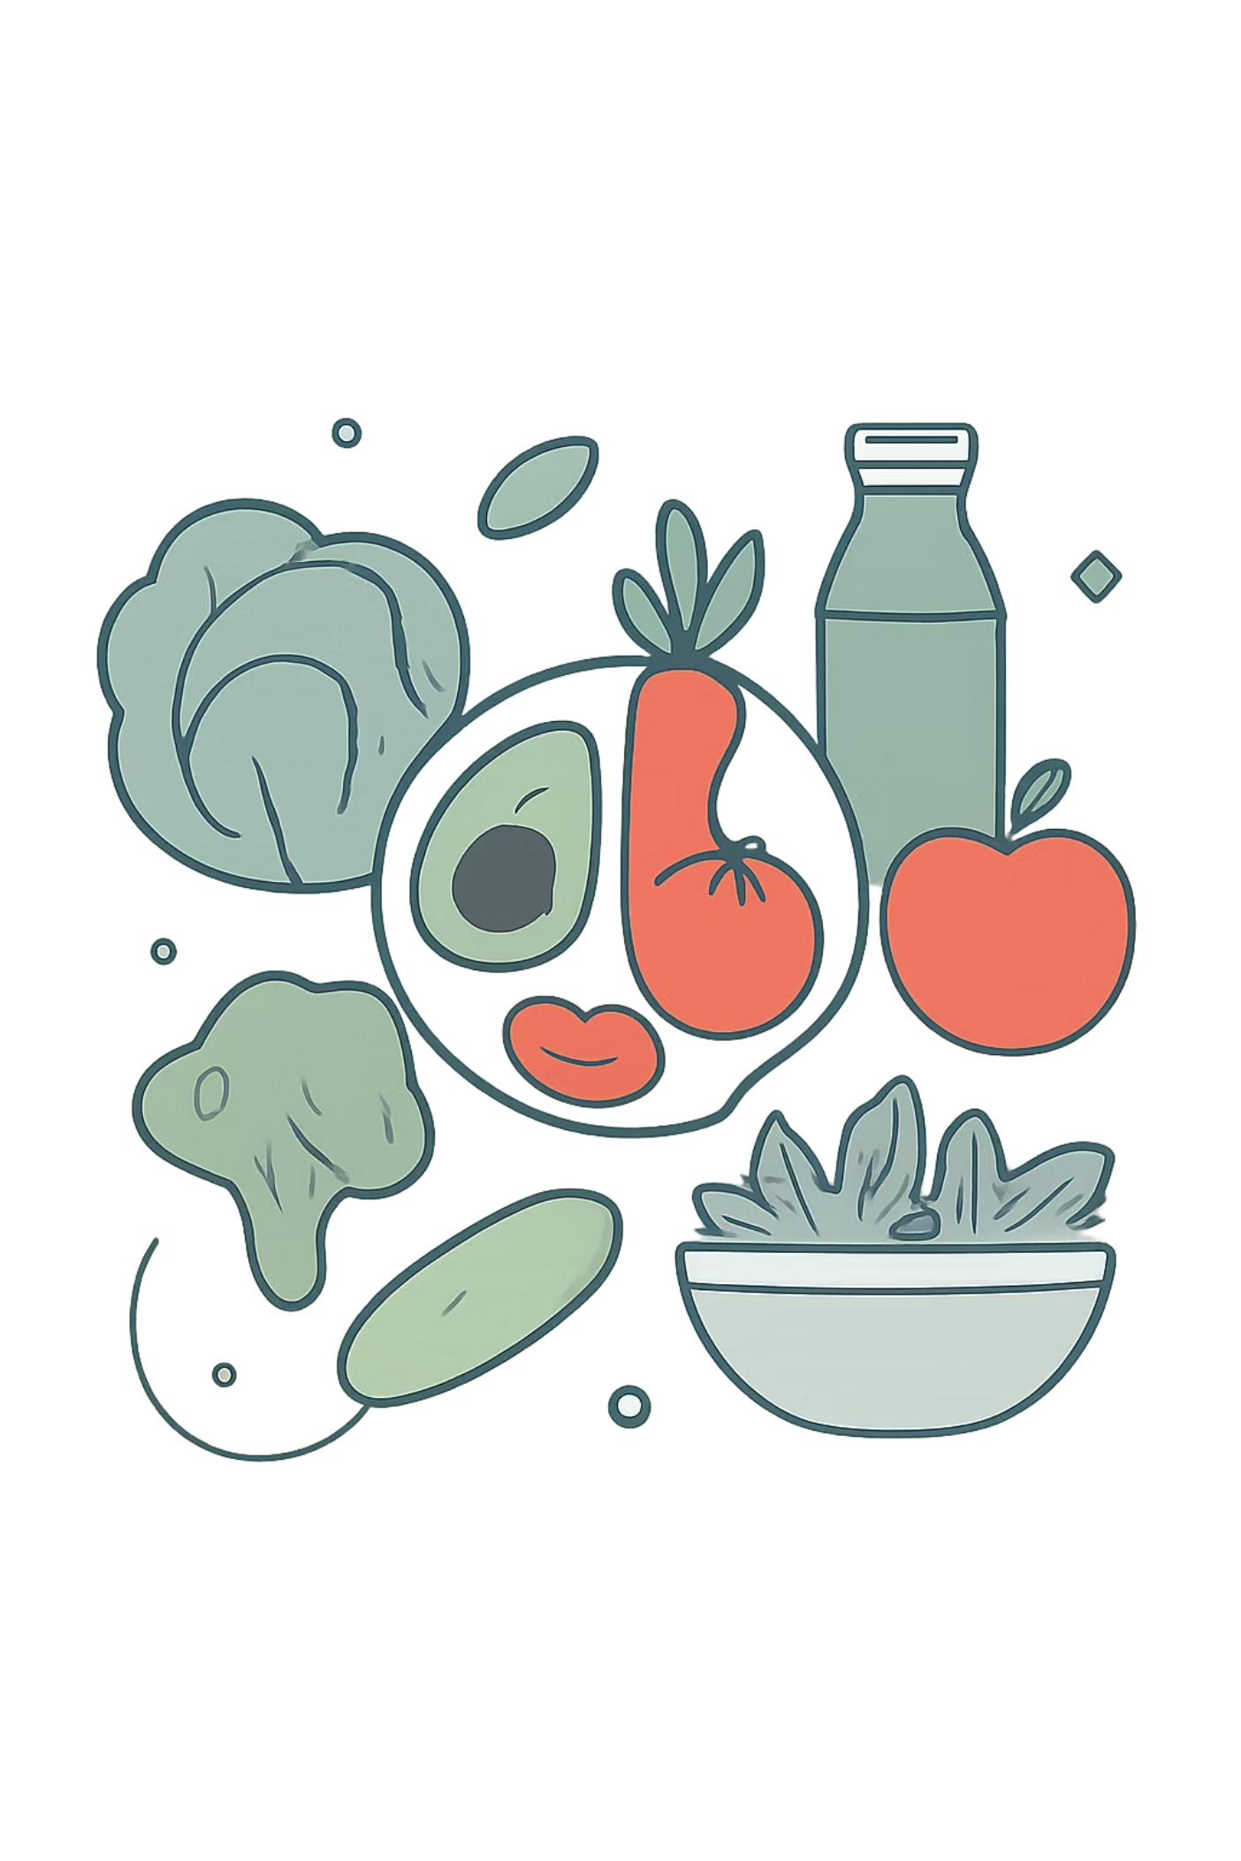

Заключение — По-информиран избор всеки ден
Химията на храните е важна както за хранителната индустрия, така и за нашето ежедневие. Проектно-базираното обучение ни помага да усвояваме знания, свързани с реалния живот.
🧪 Наука
🤖 Технологии
Разбираме какво ядем и защо
ИИ прави сложната химия достъпна
💚 Здраве
Правим по-добри избори за себе си
Това приложение е само началото — можем да го разширим с повече езици, по-голяма база данни и дори препоръки за здравословни алтернативи!

